Slide 1
.

Slide 2
5 этапов развития коучинга
70гг. 19 века - возникновение
80гг.19 века – распространение и процветание
90гг. 19века – дифференциация
конец 90г.-популяризация
С 2002 г.-углубление в профессионализм

Slide 3
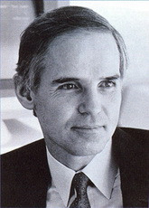
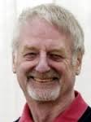
Тимоти Голви — автор концепции внутренней игры, лежащей в основе коучинга. Впервые концепция изложена в книге «Внутренняя игра в теннис» (The Inner Game of Tennis), изданной в 1974 г. Суть концепции Голви состоит в том, что внутренний «противник в голове» спортсмена гораздо опаснее реального соперника. Голви утверждает, что если коуч поможет игроку устранить (смягчить) внутренние препятствия, это позволит игроку научиться самому достигать эффективности, и потребность в технических советах тренера. отпадет.
Джон Уитмор — Автор книги «Коучинг высокой эффективности», изданной в 1992 г. Развил идеи Голви в применении к бизнесу и менеджменту.
Томас Дж. Леонард — основатель Университета коучей (Coach University — www.coachu.com), Международной Федерации Коучей, Международной ассоциации сертифицированных коучей (International Association of Certified Coaches — IAC) и проекта CoachVille.com.

Slide 4
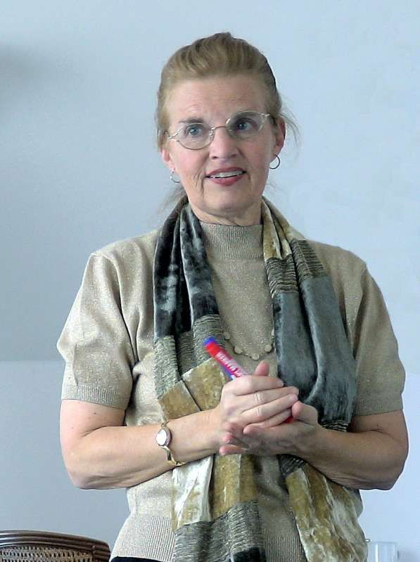
Мерилин Аткинссон
Признанный во всем мире коуч и консультант, психолог, основатель и президент Международного Эриксоновского Университета Коучинга, автор концепции ориентированного на решения коучинга. Практические системные коучинговые навыки и стратегии, разработанные Мэрилин, вошли в Золотой стандарт коучинга.

Slide 5
КОУЧИНГ
Существует несколько десятков определений коучинга, также как и моделей коучинга все они в той или иной мере соответствуют действительности, но выделить единственно верное сложно, поскольку все исследователи имеют на этот счет свое мнение. Ниже представлены наиболее популярные определения сути коучинга.

Slide 6
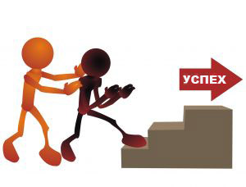
Коучинг -это раскрытие потенциала человека с целью максимального повышения его эффективности. Коучинг не учит, а помогает учиться (Тимоти Голви).
Коучинг-это управленческое поведение, альтернативное командно-контролирующему (Джон Уитмор).
Коучинг (англ. coaching — обучение, тренировки) — метод консалтинга и тренинга; от классических консалтинга и тренинга отличается тем, что коуч не даёт советов и жёстких рекомендаций, а ищет решения совместно с клиентом. Отпсихологического консультирования коучинг отличается направленностью мотивации. Работа с коучем предполагает достижение определённой цели, новых, позитивно сформулированных результатов в жизни и работе.
Коучинг - это технология, перемещающая из зоны проблемы в зону эффективного решения.

Slide 7
ФИЛОСОФИЯ И ПРИНЦИПЫ КОУЧИНГА
Все люди обладают гораздо большими внутренними способностями, чем те, что они проявляют в своей повседневной жизни.
Каждый человек обладает мощным потенциалом.
В человеке уже есть все необходимые ресурсы для достижения успеха.
Фокус на сильные стороны.
Обучение на успехе, а не на ошибках.
Ориентир не на проблему, а на решение.
Принятие, открытость и доверие – ключ к взаимодействию
Направленность: из настоящего в будущее
Нет оценкам и советам! Все ответы внутри человека - человек себя оценивает сам.
.

Slide 8
Цель:
Коучинг усиливает Осознанность и Ответственность
Выбор и успех усиливают Уверенность и Веру в себя
Обвинения и критика снижают и то, и другое

Slide 9
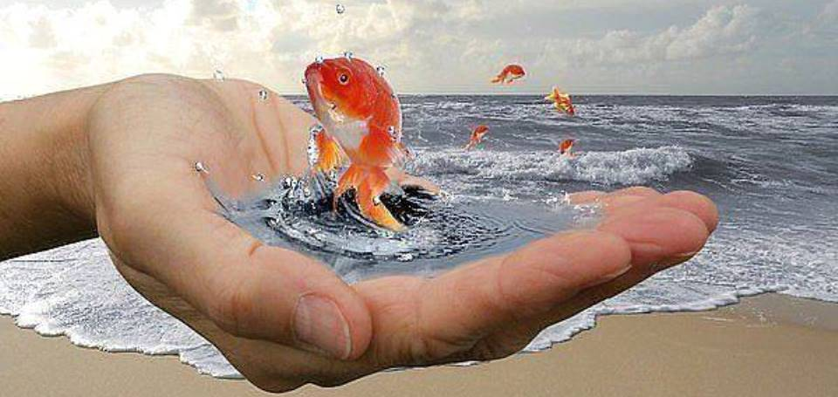
Коуч — это тот человек, который сам стремится быть смелым в своих желаниях, мечтах, формулировке своих ценностей и выстраивании целей в соответствии с ними, и помогает своему клиенту вести себя также, причём, коуч учит клиента создавать возможности под свои задачи. То есть, сначала: «Что я хочу, что мне важно?», а затем: «А что у меня сейчас есть?»

Slide 10
Вся работа коуча основывается на
пяти основных принципах:
Вера в людей
Коуч верит в людей. Это самое важное, причём вера в клиента начинается с веры в самого себя — в собственный потенциал, собственные силы, в собственную способность достигать того, что важно. Помогать расцветать талантам в человеке, можно лишь в том случае, если коуч может верить в себя, и тем самым, верить в других. Постепенно эта вера, подтверждаемая личным опытом, срастаясь со знанием, преобразуется в формулу: «Я верю, что я могу» = «Я знаю, что я могу».
Доверие к миру
Коуч верит, что мир поддерживает нас, когда мы идём собственным путём. Он знает, что всё, что приходит в жизнь, имеет глубокий смысл, нужно лишь постараться его найти и осмыслить.
Осознанность
Благодаря осознанию возникает полная ясность относительно того, что коуч делает, как он это делает, о чём думает, что чувствует и зачем ему это нужно.
Коуч знает, что у каждого человека уже есть все необходимые ему ресурсы для достижения цели
Таким образом, коуч претворяет в жизнь принцип Сократа: «Каждый человек знает истину. Я выступаю в роли повивальной бабки, позволяя этой истине родиться».

Slide 11
ВИДЫ КОУЧИНГА
По сути коучинг можно условно разделить на три главных направления, модели коучинга:
Бизнес-коучинг. Это совместная работа над достижением профессиональных и личных целей клиента в контексте его бизнеса или организации. Целью в этом случае может являться как улучшение результатов и показателей бизнеса, так и карьерной самореализации человека (в тандеме с лайф коучингом).
Персональный или лайф коучинг. В данном случае рассматривается достижение цели в интересах человека как личности.
Корпоративный. Достижение поставленной цели или решение проблемы в интересах компании. В результате внедрения корпоративного коучинга все оказываются в выигрыше: ключевые сотрудники получают осознание перспектив, ясность направления движения, большую самостоятельность, поддержку собственной инициативы. Глава же получает лояльных, заинтересованных, эффективных соратников.

Slide 12
КОУЧИНГ В УПРАВЛЕНИИ
Что дает управленцам (топ-менеджерам) работа с коучем?
Что дает руководителям среднего звена работа с коучем?
Что дает линейным менеджерам (руководителям отделов) наставникам работа с коучем?

Slide 13
ЛАЙФ-КОУЧИНГ
Это совместная работа вас и коуча над задачами вашей жизни.
ЧТО ДАЁТ ЛАЙФ – КОУЧИНГ?

Slide 14
РЕАЛИИ ЭТОГО ДНЯ
КОУЧИНГ В ОБРАЗОВАНИИ
«Мы более похожи на желудь, который содержит в себе весь потенциал, чтобы стать могучим дубом»
Джон Уитмор

Slide 15
Профессиональный стандарт педагога:
В соответствии с разработанным профессиональным стандартом квалификация педагога может быть
описана как совокупность шести основных компетентностей:
1) Компетентность в области личностных качеств. 2) Компетентность в постановке целей и задач педагогической
деятельности. 3) Компетентность в мотивировании обучающихся (воспитанников) на осуществление учебной (воспитательной) деятельности. 4) Компетентность в разработке программы деятельности и принятии педагогических решений. 5) Компетентность в обеспечении информационной основы педагогической деятельности. 6) Компетентность в организации педагогической деятельности.

Slide 16
НОВАЯ РОЛЬ ПЕДАГОГА
Педагог – не просто передает знание, он – тренер талантов
Педагог раскрывает свой потенциал и потенциал учащихся(воспитанников)

Slide 17
КОМПЕТЕНЦИИ КОУЧА =КОМПЕТЕНЦИ ПЕДАГОГА
Искренний ИНТЕРЕС к человеку
ЭМОЦИОНАЛЬНАЯ КОМПЕТЕНТНОСТЬ
СЛЫШАТЬ (глубинное слушание на третьем уровне) Слушайте глазами и сердцем
Задавать развивающие ВОПРОСЫ и давать обратную связь
ВЕРА в потенциал человека
ЭМПАТИЯ, как способность понимать что чувствует другой
РАСКРЫВАТЬ ильные стороны свои и другого
НЕ ВОВЛЕКАТЬСЯ, не давать советов и оценок
Развивать, мотивировать, наделять ответственностью (вовлекайте сотрудников в решение проблем, вырабатывайте совместные решения)

Slide 18
ЭМОЦИОНАЛЬНАЯ КОМПЕТЕНТНОСТЬ
Умение слушать и слышать других гораздо важнее умения использовать собственные знания
Умение задавать правильные вопросы гораздо важнее умения отдавать прямые и четкие указания

Slide 19
КОУЧИНГ – ОСНОВА ДЛЯ ЭФФЕКТИВНОГО ПЕДАГОГА
не ЗАДАНИЕ + КОНТРОЛЬ и ОЦЕНКА
а ВЫЗОВ + ПОДДЕРЖКА и ОСОЗНАННОСТЬ

Slide 20
Каждый человек может и должен найти своё место, СВОЁ ДЕЛО
Найти своё призвание - это любить, знать и с увлечением относиться к своему делу
За ПРИЗВАНИЕМ приходит ПРИЗНАНИЕ
Воспитывать и учить – это призвание!

Slide 21
Литература:
Мэрилин Аткинсон Жизнь в потоке: Коучинг = Art & Science of Coaching Flow The Core of Coaching. — М.: Альпина Паблишер, 2013. — 330 с. — (Трансформационный коучинг: Наука и искусство). — ISBN 978-5-9614-1968-9.
Джон Уитмор Внутренняя сила лидера. Коучинг как метод управления персоналом = Coaching for Perfomance: Growing Human Potential and Purpose. — М.: «Альпина Паблишер», 2012. — 312 с. — ISBN 978-5-9614-1972-6.
Станислав Шекшня Как эффективно управлять свободными людьми: Коучинг. — М.: Альпина Паблишер, 2011. — С. 208. — ISBN 978-5-9614-1614-5.
Бессер-Зигмунд К., Зигмунд Х. Самокоучинг: Культура личности менеджеров и руководителей = Coach Yourself: Personlichkeitskultur fur Fuhrungskrafte. — СПб.: Издательство Вернера Регена, 2010. — С. 176. — ISBN 978-5-903070-27-5.
Лаврова О. В. Любовь в эпоху постмодерна: Ad hoc коучинг о людях "До востребования". — М.: «Дело и сервис», 2010. — С. 448. — ISBN 978-5-8018-0461-3.
Трейси, Брайан Технология достижений: Турбокоучинг по Брайану Трейси = TurboCoach: A Powerful System for Achieving Breakthrough Career Success. — М.: Альпина Паблишер, 2009. — С. 224. — ISBN 978-5-9614-1044-0.
Дауни, Майлз Эффективный коучинг: Уроки коуча коучей = Effective Coaching Lessons from the Coaches' Coach. — М.: Добрая Книга, 2008. — С. 288. — ISBN 978-5-98124-238-0.
Мелия, Марина Как усилить свою силу? Коучинг. — М.: Юнайтед Пресс, 2008. — С. 298. — ISBN 978-5-9614-0883-6.
Бессер-Зигмунд К., Зигмунд Х. EMDR в коучинге: WingWave - как взмах крыла бабочки = EMDR in Coaching. — СПб.: Издательство Вернера Регена, 2007. — С. 160. — ISBN 978-5-903070-07-7.
Зиммерль В., Зиммерль К. Коучинг: Вперёд, от ресурса к цели! = Coaching auf Ressource komm raus! — СПб.: Издательство Вернера Регена, 2007. — С. 144. — ISBN 978-5-903070-06-0.
Питер Дениэлс. «Как достигать жизненных целей». Piter J. Daniels. «How to Reach Your Life Goals: A step by step goals formula». (Honor Books, August 1995) — ISBN 978-1562920883
Уитмор, Джон Коучинг высокой эффективности. Новый стиль менеджмента, Развитие людей, Высокая эффективность = Coaching for Performance: GROWing People, Performance and Purpose. — М.: МАКУБ, 2005. — С. 168. — ISBN 5-98397-003-8.
Иван Рыбкин, Эдуард Падар. Системно-интегративный коучинг, М., Институт Общегуманитарных Исследований, 2009, 448 с. ISBN 978-5-88230-246-6

Slide 22
СПАСИБО ЗА ВНИМАНИЕ!

